Slide 1
Chapter 14: Behavior: Sequence Diagrams
Thành viên:
Nguyễn Trọng Tín 18130244
Nguyễn Mậu Thanh Hoàng 18130084
Đinh Văn Phát 18130172

Slide 2
1.Lịch sử sơ đồ trình tự
SƠ ĐỒ TÌM HIỂU là một trong những sơ đồ lâu đời nhất trong bộ công cụ UML. Chúng ta có thể theo dõi nguồn gốc của sơ đồ tới Biểu đồ trình tự thông báo (MSC) tiêu chuẩn hóa năm 1993. Ký hiệu của Sơ đồ trình tự và MSC đã tiếp tục dao động nhưng mặc dù có một số khác biệt trong ký hiệu và nhấn mạnh, hai loại sơ đồ vẫn gần giống nhau trong giao diện.

Slide 3
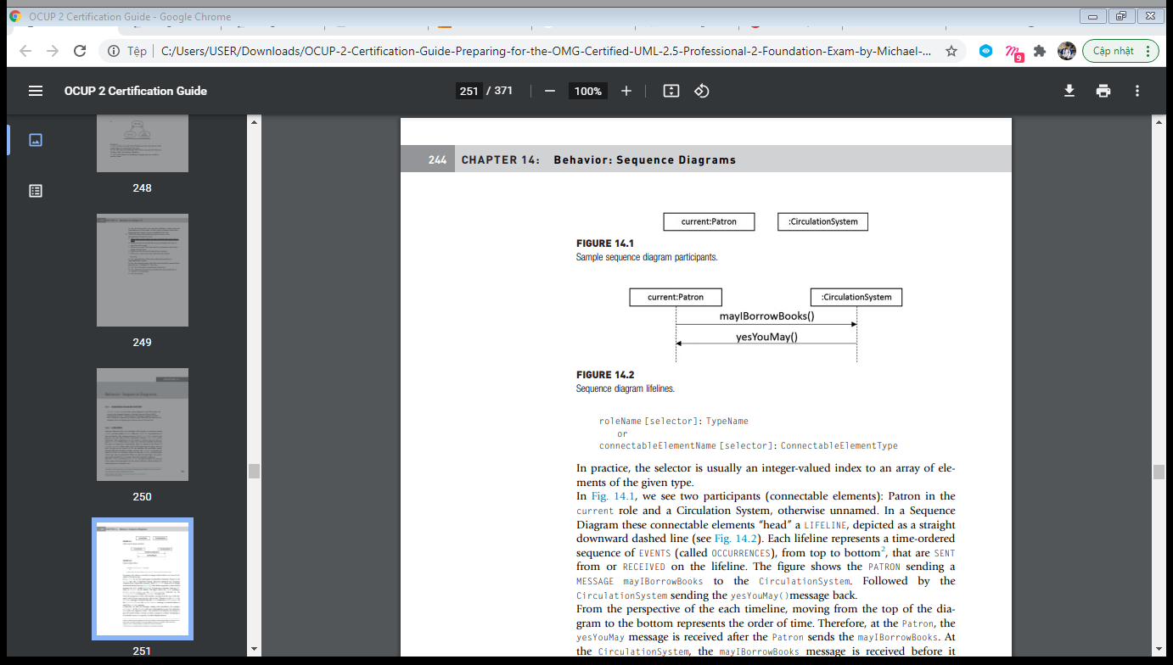
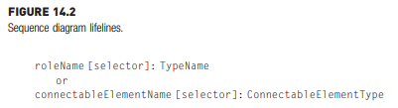
2. Dòng hoạt động

Slide 4
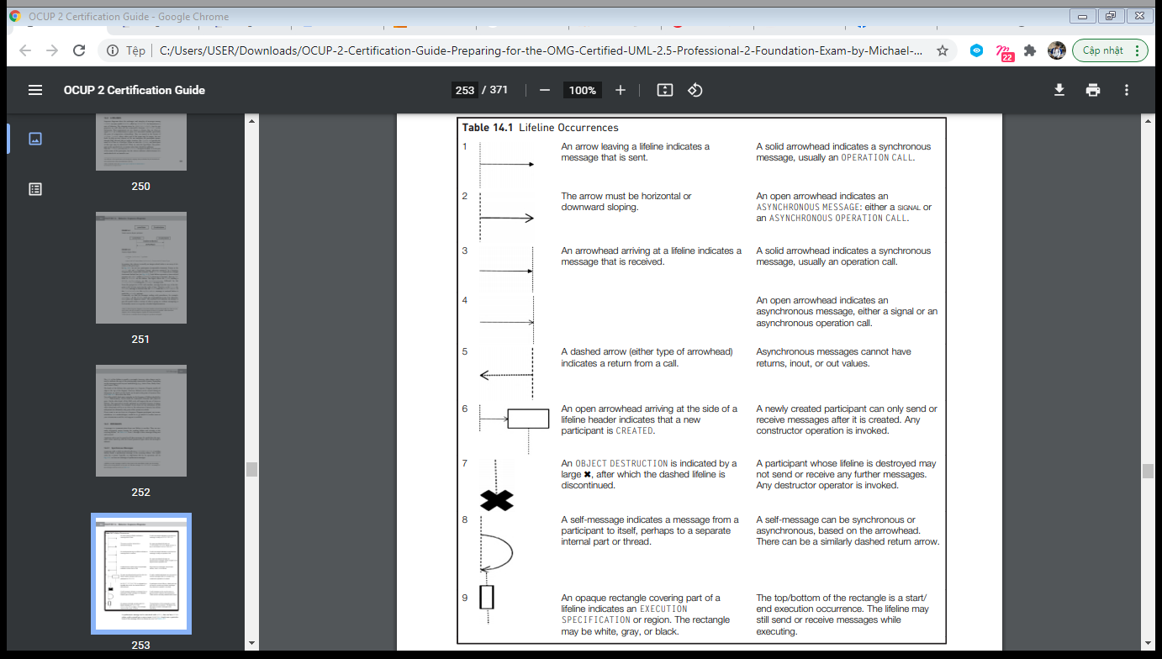
3. Thông báo

Slide 5
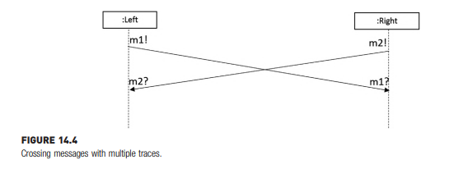
4. Thời gian & tần suất
Trong khi thời gian trôi qua khi bạn di chuyển xuống các dòng hoạt động, thang thời gian không được cách đều nhau trên dòng hoạt động và thời gian có thể di chuyển với tốc độ khác nhau trên mỗi dòng hoạt động.

Slide 6
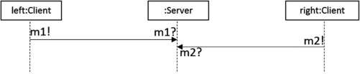
FIGURE 14.5
Multiple traces from three lifelines.
Theo quy tắc , chúng ta biết rằng để gữi một yêu cầu ta thể hiện bằng “hình mũi tên nét liền” nối từ lifeline người gữi sang lifeline người nhận , là một sơ đồ trình tự nó có nghĩa là người gữi đảm bảo được rằng người nhận nhận được thông điệp . Và sau khi xử lí người nhận sẽ phản hồi lại cho người gữi.

Slide 7
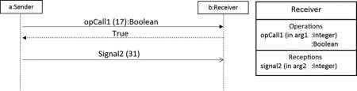
FIGURE 14.6
Sample sequence diagram and recipient class.
Hiển thị trên hình vẽ 14.6 , một đường mũi tên nét đứt biểu diễn sự phản hồi thông điệp người nhận sau khi đã xử lí xong yêu cầu trước đó của người gữi . Sự phản hồi này diễn ra một cách tuần tự theo thời gian giúp ta dễ dàng nhận biết quá trình hoạt động của thông điệp .

Slide 8
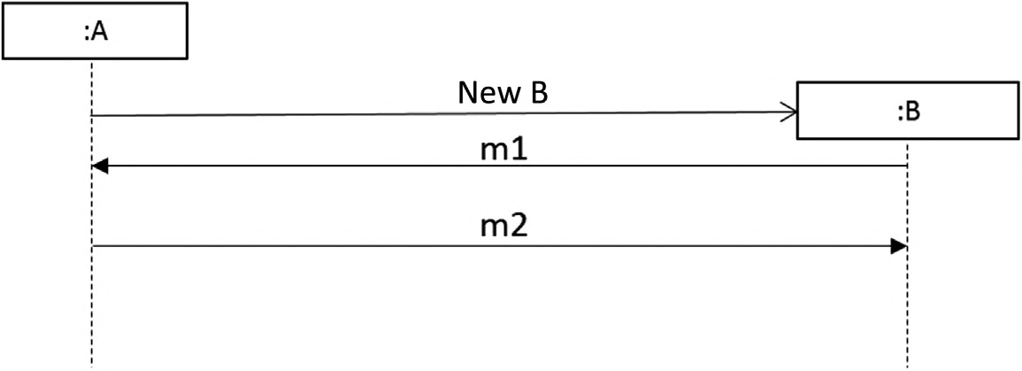
FIGURE 14.7 Lifeline creation
Một mũi tên nét liền với đầu mũi tên hình chữ V nối đến hộp tiêu đề cho biết đối tượng tham gia đã được tạo, như được mô tả trong Hình 14.7. Tên này của thông báo có thể là tên của hàm tạo với các tham số điền vào, hoặc nó có thể chỉ là hư cấu. Sau khi TẠO ĐỐI TƯỢNG, đối tượng tham gia bây giờ có thể hoạt động bình đẳng với các linelife đã tồn tại trước đó.

Slide 9
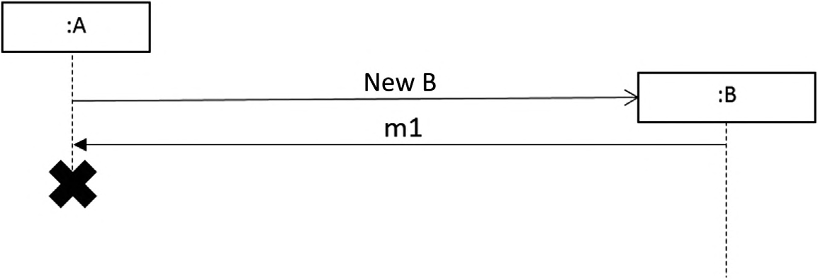
FIGURE 14.8
Creating and destroying a lifeline.
Trong Hình 14.8, mô tả sự HỦY BỎ của lifeline A . Dấu ✖ lớn ở cuối lifeline cho biết lifeline này bị hủy bỏ và không thể tiếp tục tham gia thêm hoạt động nào . Các lifeline không được kéo dài thấp hơn ✖. Một lifeline có thể bị hủy trong khi phản hồi một thông điệp đến hoặc nó có thể quyết định tự hủy nếu như có lỗi .

Slide 10
14.5 THÔNG SỐ KĨ THUẬT THỰC THI
Thông số kĩ thuật thực thi là gì ?
Thông số kỹ thuật thực thi là một hình chữ nhật đứng, mờ đục và có các lớp phủ trên một phần của lifeline để chỉ ra rằng lifeline đang bận thực hiện một số hành vi.
Thông số kỹ thuật thực thi là tùy chọn và thường được sử dụng trong các sơ đồ phức tạp nơi ngăn xếp thực thi hữu ích để xem hoặc nơi kết thúc của một số hành vi được quan tâm. Tuy nhiên, nếu bạn sử dụng nó trên bất kỳ lifeline nào trong Sơ đồ trình tự, bạn nên sử dụng nó trên tất cả các lifeline trong sơ đồ

Slide 11
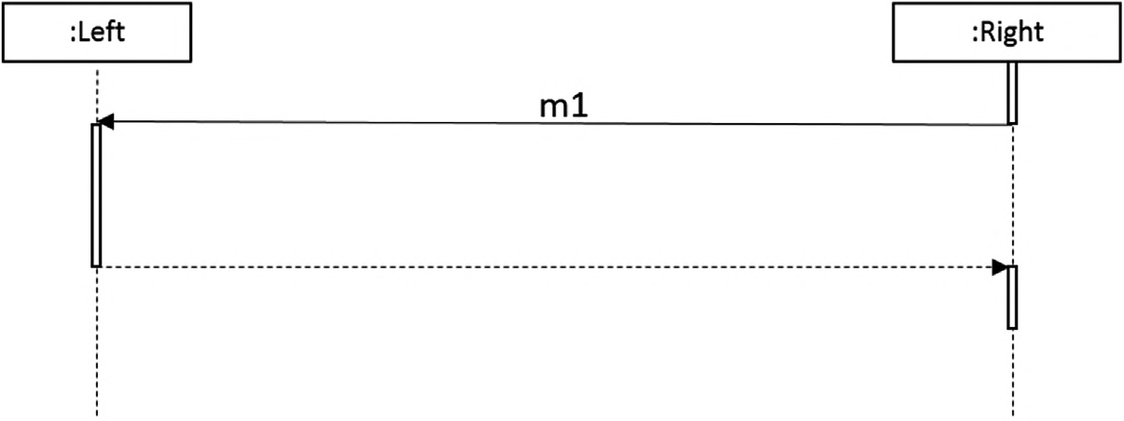
HÌNH 14,9 Đặc tả thực thi.

Slide 12
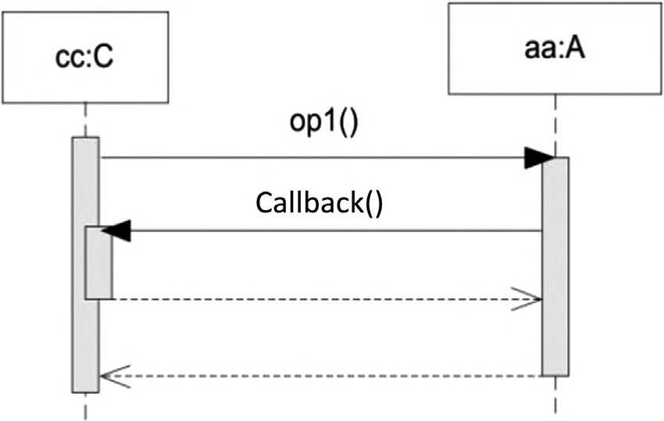
HÌNH 14.10 Các thông số kỹ thuật thực thi chồng chéo

Slide 13
NHỮNG ĐIỂM CẦN NHỚ
● Thông số kỹ thuật thực thi chỉ ra rằng một số hành vi đang thực thi trong lifeline.
● Đó là một hình chữ nhật mờ đục che khuất một phần của lifeline, có điểm bắt đầu cho biết hành vi bắt đầu.
● Điểm kết thúc cho biết sự kết thúc của hành vi.
● Chờ một lifeline khác kết thúc có thể được hiển thị dưới dạng một khoảng trống trong hình chữ nhật.
●Lifeline có thể có các thông số kỹ thuật thực thi chồng chéo nếu lifeline nhận được một cuộc gọi khác trong khi thực hiện

Slide 14
14.6 Biểu đồ trình tự
Biểu đồ trình tự cho thấy sự trao đổi và tác động lẫn nhau của các thông điệp giữa các những người tham gia vào một số hành vi hữu ích. Ta gọi nội dung này là TƯƠNG TÁC.
Tương tác là một đơn vị của HÀNH VI tập trung vào việc trao đổi thông tin giữa CÁC YẾU TỐ CÓ THỂ KẾT NỐI.Như một Hành vi, một Tương tác cũng là một loại Lớp và do đó, nó là một loại NAMESPACE

Slide 15
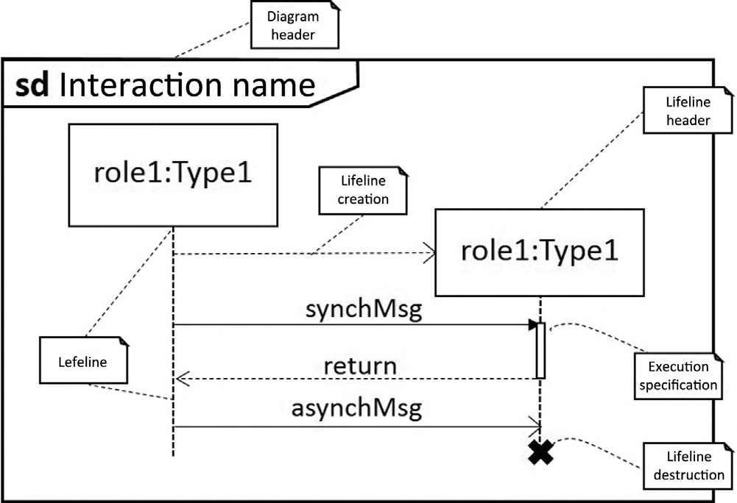
HÌNH 14.11 Các phần chính của biểu đồ tuần tự.
-Biểu đồ trình tự có cùng một loại khung và tiêu đề cho tất cả UML sơ đồ có.
-Một tiêu đề hình ngũ giác với loại namespace sơ đồ trong in đậm (sd) theo sau là tên namespace .
Trong Sơ đồ trình tự, tên namespace là tên của Tương tác Xem Hình 14.11.

Slide 16
14.7 SƠ ĐỒ PHÂN TÍCH THỰC TIỄN
Đặc tả Sơ đồ trình tự hoàn chỉnh mạnh hơn nhiều. Nó bao gồm một tập hợp cấu trúc điều khiển mạnh mẽ: tương đương với tùy chọn, if then-else, alt, vòng lặp(loop), if, break, parallel spawn, vùng quan trọng và hỗ trợ cho hành vi và thành phần cấu trúc.
Ngay cả khi không có cấu trúc điều khiển bổ sung, Sơ đồ trình tự có thể minh họa một kịch bản hành vi hoạt động với các giá trị đối số cụ thể được hỗ trợ cho các tham số chính thức.

Slide 17
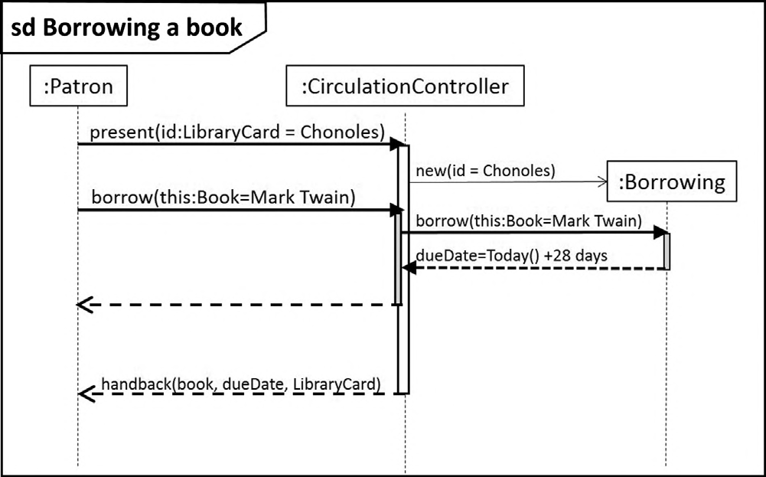
Trong Hình 14.12, chúng ta thấy một phiên bản đơn giản của kịch bản Mượn sách.
Hình 14.12
Đối với một số tham số chính thức, chúng tôi đã cung cấp các giá trị đối số cụ thể choKịch bản.
Ở đây, chúng ta thấy Patron Chonoles hiển thị thẻ LibraryCard của mình và sau đó mượn Sách Mark Twain.
dueDate được tính toán, và borrowing được tạo.
Sau đó là LibraryCard, book và dueDate đều được trao lại cho Patron.

Slide 18
Nguồn tài liệu :OCUP-2-Certification-Guide.
Bài thuyết trình có chỉnh sửa sau khi trình bày.

